Slide 1
استخدام الزمن الماضي في جمل
مقدم الهدف:أ-فاطمة كمال

Slide 2
المراجعة: أ. جمعه شعيب | الإعداد : أ. فاطمة كمال | استخدام الزمن الماضي في جمل رقم الهدف :(2144) | الهدف
الفئة العمرية:11 -12 | مستوى الشدة: البسيطة | فئة الإعاقة : الاعاقة الذهنية | بيانات الهدف
درس /يوم مع عائلتي دخلت المعلمة الى الفصل ألقة التحية على طلاب الفصل . وبعد ذلك قامت المعلمة بسؤال الطلاب عن كيف قضوا عطلة نهاية الأسبوع ..فرد خليفة قائلا: لقد قضينا إجازة ممتعه بين أحضان الطبيعة يا معلمتي . فقد حجز والدى مزرعة كبيرة بين الجبال العالية وقامت إمي بإعداد الكثير من الأطباق الشهية في المزرعة . وكنت انا وأخوتي قد أحضرنا الكثير من الألعاب الترفيهية مثل كرة الطائرة وكرة السله بالإضافة الى الألعاب الورقية الجماعية .وكان أبي قد أعد عددت الشواء وقد اكلنا اللحم المشوى اللذيذوقد جلسنا واوقدنا النار وجلس كل افراد اأسرة حولها وتبادلنا اطراف الحديث .بالفعل قضينا إجازه ممتعه ولكن للأسف في اليوم التالي كان علينا ان نجمع أمتعتنا للرجوع الى المنزل .ولكن أبي قد وعدنا أنه سيكرر تلك التجربة الرائعه .وانا على يقين ان أبي يفى بوعده.ولو كنت أستطيع معلمتي البقاء في المزرعه لمدة اطول لبقية ولكن كان علينا العودة الى المنزل .فقالت المعلمة : هذا رائع يا خليفة فقد قضيت وقتا ممتعا مع العائلة . الأنشطة الصفية: انشطة تمثيلية عن (أستخدام الجمل الماضي –المضارع ) أنشطة تعبيريه لتدريب الطالب على إستخدام الجمل في الماضي . انشطة متنوعة لتدريب الطالب على التعبير عن يومياته تدريب الطالب على إستخدام المصطلحات (لكن –أو كنت ) ألخ تطبيق عدد من المشاهد التمثيلية (التمثيل المسرحى ) وذلك لتعميم مهارة التعبير إستخدام الجمل المضارع والماضي وبيان الفرق فيما بينهم . نقاط مهمة في الحصة الدرسية: تحفيز الطالب على التفاعل مع المعلمة. . مراعاة الفروق الفردية للحالات. .إعطاء كل طالب حقه من الحصة . . تقسيم الحصة إلى نظرى وعملي يمكن الدمج بين الأساليب لتحقيق الفائدة استخدام الدمى لتطبيق المهارة إستخدام الدراما للتدريب على المهارة إستخدام عدد من المواقف التعبيرية لتشجيع الطالب على التعبير . عرض قصص تعبيريه لتدريب الطالب على التعبير . |  |  | كتاب الطالب
https://youtu.be/I__saL4fH74
درس عن أستخدام الجمل (الماضي –المضارع
https://youtu.be/piklRX7g1rA
قصه تدريبية للجمله الماضي والمضارع

Slide 3
استخدام الزمن الماضي في جمل | الهدف
انشطه مهارية | المكونات
الأنشطة الصفية: انشطة تمثيلية عن (أستخدام الجمل الماضي –المضارع ) أنشطة تعبيريه لتدريب الطالب على إستخدام الجمل في الماضي . انشطة متنوعة لتدريب الطالب على التعبير عن يومياته تدريب الطالب على إستخدام المصطلحات (لكن –أو كنت ) ألخ تطبيق عدد من المشاهد التمثيلية (التمثيل المسرحى ) وذلك لتعميم مهارة التعبير إستخدام الجمل المضارع والماضي وبيان الفرق فيما بينهم . نقاط مهمة في الحصة الدرسية: تحفيز الطالب على التفاعل مع المعلمة. . مراعاة الفروق الفردية للحالات. .إعطاء كل طالب حقه من الحصة . . تقسيم الحصة إلى نظرى وعملي يمكن الدمج بين الأساليب لتحقيق الفائدة استخدام الدمى لتطبيق المهارة إستخدام الدراما للتدريب على المهارة إستخدام عدد من المواقف التعبيرية لتشجيع الطالب على التعبير . عرض قصص تعبيريه لتدريب الطالب على التعبير .

Slide 4
الحصة الدراسية: الهدف الرئيسي : هو ان يقوم الطالب بأستخدام الزمن الماضي في الجمل أهداف أخرى: أن يتدرب الطالب على المصطلحات التعبيريه ان يتعرف الطالب على مهارة الألقاء تدريب الطالب على التشجيع في التواصل مع الاخرين تدريب الطالب على التمييز بين المصطلحات الماضي والحاضر النشاط الفني: ان يقوم الطالب بالعديد من المهارات الفنية بالألوان المفضله لديه _ وذلك بالصور التعبيريه _كنزهة عائلية –او صور تعبيريه لعبة كرة القدم مع مجموعة من الرفاق . صنع بطاقات للتخاطب من الأعمال الفنية النشاط الموسيقى: عرض العديد من الاناشيد الخاصة بالتعبير عن الجمل (القصص التعبيريه ) | دليل للمعلم
ان تقوم الأم بتشجيع الأبن على التعبير عن إحتياجاته الأساسيه (إعطاءه الوقت الكافي للتعبير ) إعطاء الطالب الثقه بنفسه للتعبير امام الاخرين بمواقفه اليومية . تدريب الطالب في المنزل على إستخدام الجمل القصير ه في التعبير دون الأكتفاء فقط بكلمة (مثال)-إذا جاع الطالب (يجب ان يقول أنا جائع وأريد ان أكل ) وليس فقط الأكتفاء بقول (أكل –أرز –ألخ ) | الواجب المنزلي
بعض المقاطع التعليمية : | تمارين الكترونية
متوسط : أن يقوم الطالب بالتعبير عن يومياته بمساعدة لفظية وجسدية . جيد: أن يقوم الطالب بالتعبير عن نفسه بمساعدة لفظية بسيطة مرتفع: ان يقوم الطالب بالتعبير عن نفسه بدون مساعدة . | التقييم
https://youtu.be/-sgCUnWwves
https://youtu.be/QNqp0ySGDgM
https://youtu.be/fHGJPXpq87A
https://youtu.be/YtEeIsN0X4Y
https://youtu.be/svLsilZwdPw
https://youtu.be/6ieDuhI__bU
https://youtu.be/Gu7AGX8_e0o
https://youtu.be/hGHlOtVX6BE
https://youtu.be/W4HIk6Jp35k
https://youtu.be/I__saL4fH74

Slide 5
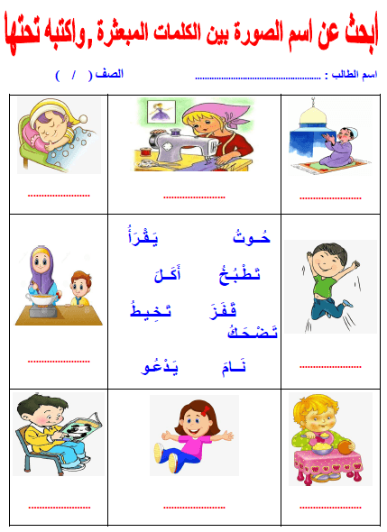

Slide 6
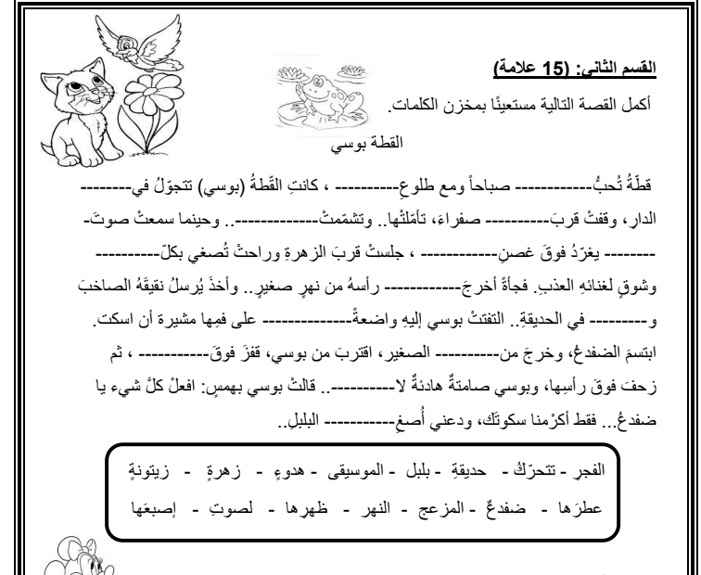
تدريب الطالب على بعض القصص القصيرة

Slide 7
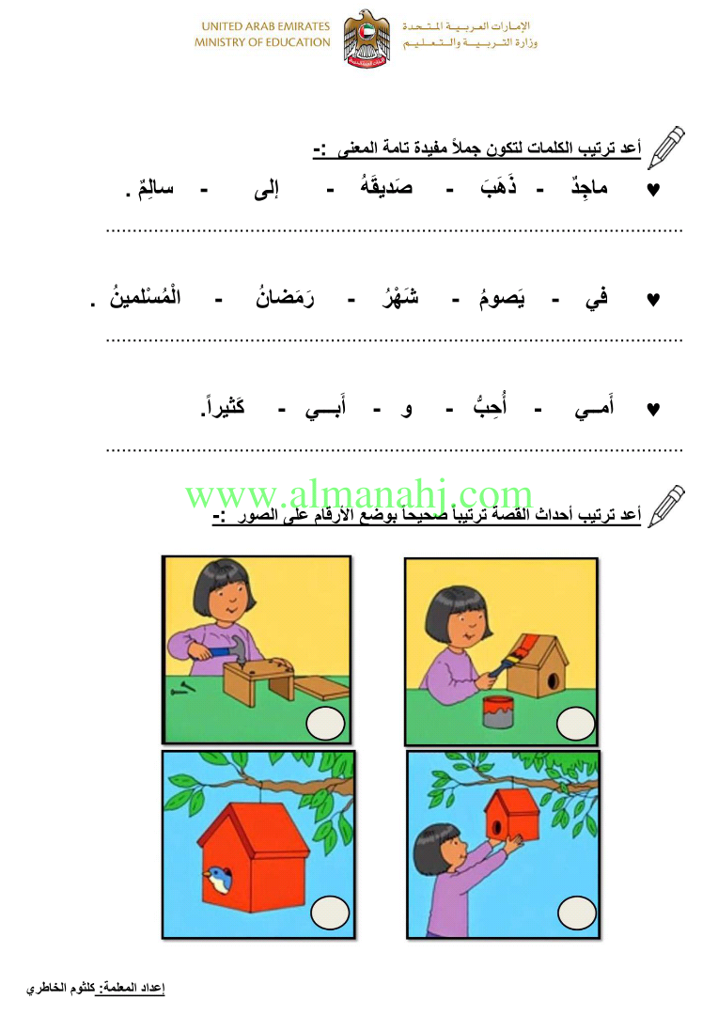
تدريب الطالب على التمييز بين كلمات الماضي والمضارع

